Slide 1
poo
Es un paradigma de programación que nos permite diseñar programas definiendo abstracciones que modelan los datos que representan el problema que queremos resolver.
Se caracteriza por la definición y creación de objetos que encapsulan datos y algoritmos:
Atributos (datos): almacenan el estado interno del objeto.
Métodos (algoritmos): definen el comportamiento del objeto. Permiten la manipulación e interacción entre objetos.

Slide 2
Abstracción: Urna
Una urna es una caja opaca que contiene bolas blancas y negras.
Comportamiento de la urna (métodos):
Introducir bolas blancas y negras.
Sacar una bola (cualquiera).
Saber si la urna está vacía.
Saber cuantas bolas en total hay en la urna.
Estado interno de la urna (atributos):
La cuenta del total de bolas blancas dentro de la urna.
La cuenta del total de bolas negras dentro de la urna.

Slide 3
Abstracción: Urna
Dada la abstracción (clase) Urna especificada en el ejemplo anterior:
Podemos crear múltiples instancias (objetos) de ella.
Urna(3,1), Urna(5,0), Urna(2,4)
Cada instancia (objeto) de la Clase Urna posee su propio estado (atributos).
La cuenta de bola blancas y bolas negras que contiene.

Slide 4
Abstracción: Urna
Todos las instancias de la Clase Urna tienen el mismo comportamiento.
Podemos interactuar con cada objeto, independientemente, a través de los
métodos que definen su comportamiento.
Manipular el estado de cada objeto. Por ejemplo, podemos introducir una bola blanca en el objeto Urna(2,4).

Slide 5
Clase
Una Clase representa una abstracción de datos, especifica las características de unos objetos: su estado y su comportamiento.
Es una entidad estática, se define en tiempo de compilación.

Slide 6

Clase Urna
descripcion

Slide 7
Objeto
Un objeto es una instancia de una determinada Clase.
Las características del objeto (estado y comportamiento) están determinadas por la Clase a la que pertenece.
Puede haber muchos objetos distintos que sean de la misma Clase (y también de distintas Clases).
Cada objeto almacena y contiene su propio estado interno (atributos), de forma independiente de los otros objetos.

Slide 8
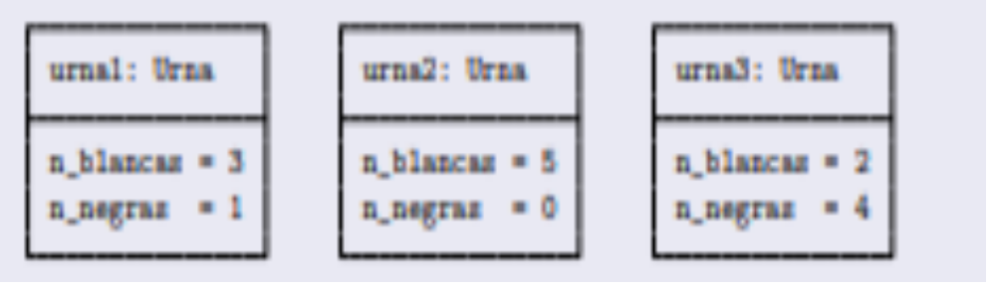
Objeto
El objeto podrá ser manipulado e interactuar con otros objetos a través de los métodos definidos por la Clase a la que pertenece.
Es una entidad dinámica, se crea y se destruye durante la ejecución del programa

Slide 9
Métodos
La clase representa una abstracción de datos, y los métodos definen su comportamiento.
Los métodos son algoritmos especiales definidos por la Clase, y se aplican sobre los objetos.
Manipulan el estado interno del objeto sobre el que se aplican.
También se les denomina métodos de instancia, o métodos del objeto.

Slide 10
Paso de Mensajes. Invocación a Métodos
Se puede enviar un mensaje a un objeto para invocar a un determinado método, que se aplicará sobre el objeto.
Los objetos responden a las invocaciones de los métodos dependiendo de su estado interno.
La invocación a métodos puede llevar parámetros asociados, produce un resultado, y manipula el estado interno del objeto sobre el que se aplica.
Para invocar a un determinado método sobre un objeto, ese método debe estar definido por la clase a la que el objeto pertenece.

Slide 11
Abstracción: Urna
Consultar el estado de cada objeto. Por ejemplo, si consultamos el número de
bolas totales que hay en la urna después de la operación anterior, se devolverá
una cantidad total de 7.
◦ ◦ ◦ • • ▸

Slide 12
Atributos
Almacenan los valores del estado interno del objeto.
Cada objeto tiene su propio estado interno asociado, independiente de los otros objetos.
Los atributos estan protegidos. Sólo se permite su acceso y manipulación a través de los métodos.
También se les denomina variables de instancia, o variables del objeto.

Slide 13

Representación Gráfica de Clases
Una clase se representa mediante una caja con tres compartimentos,conteniendo cada uno de ellos el nombre, los atributos y los métodos de la clase.

Slide 14
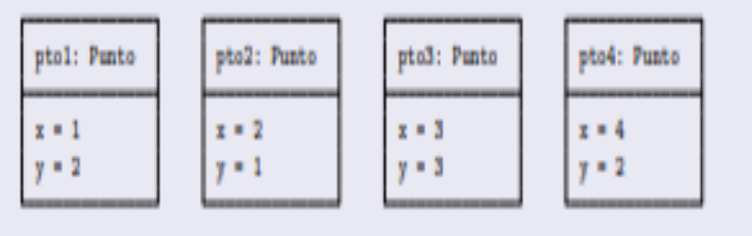
Representación Gráfica de Objetos
Un objeto se representa mediante una caja con dos compartimentos,conteniendo el primero el nombre del objeto y de la clase a la que pertenece,y el segundo los valores de los atributos del objeto.

Slide 15
herencia
Permite la definición de nuevas clases a partir de otras clases ya definidas.
Representa una relación en la cual una Clase es una especialización o extensión de otra Clase.
Por ejemplo, un Paciente es una Persona, y un Médico también es una Persona.

Slide 16
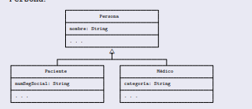
Herencia
grafismo

Slide 17
ejemplo
// Urna.java
public class Urna {
public static enum Color { Blanca, Negra }
private int n_blancas, n_negras;
public Urna() { n_blancas = 0; n_negras = 0; }
public int totalBolas() { return n_blancas + n_negras; }
public boolean estaVacia() { return (n_blancas + n_negras == 0); }
public void introducirBola(Color c) {
if (c == Color.Blanca) {++n_blancas;
} else {++n_negras;
}
}

Slide 18
ejemplo
public Color sacarBola() {
if (this.estaVacia()) {
throw new RuntimeException("Urna vacía"); }
int n = (int)(Math.random() * this.totalBolas());
Color c;
if (n < n_blancas) { c = Color.Blanca;
--n_blancas; } else { c = Color.Negra; --n_negras; }
return c;
}
}

